Slide 1
SAĞLIKLI YAŞAM
VELİ SUNUMU

Slide 2
Çocukların beden ve ruh sağlığının korunması konusunda ebeveynlerin bilinçli hareket etmeleri büyük önem taşır.
Ebeveynler çocukların sağlıklı yaşam konusunda geliştirecekleri yeni davranış modellerini bir rutine dönüştürmeleri için teşvik etmede yeni davranışların kolaylıkla alışkanlık halinde sürdürülmesinde ve zararlı alışkanlıklardan korunma bilincini geliştirmede etkin rol oynarlar.

Slide 3
Her anne baba çocuğunun iyiliğini ister.
Fakat farkında olmadan bazen hatalar da yapabilir.
Çocukların sağlıklı ve mutlu bir birey olması için,
beden ve ruh sağlığını koruyacak konuları doğru öğrenmek çok önemlidir.

Slide 4

ÇOCUKLARINIZA REHBER OLUN!
Çocuklar doğru seçimler yapabilmek için ebeveyn rehberliğine ihtiyaç duyarlar.
Erken yaşlardan itibaren doğru yaklaşımlarla kurulan bir yemek ve uyku düzeni, sağlıklı yeme ve yaşam alışkanlıkları, fiziksel egzersiz düzenlemesi, sağlıklı ve yaşa uygun öz bakım becerileri yetişkin hayatında da çocuğunuzun vazgeçilmezleri olacaktır.

Slide 5
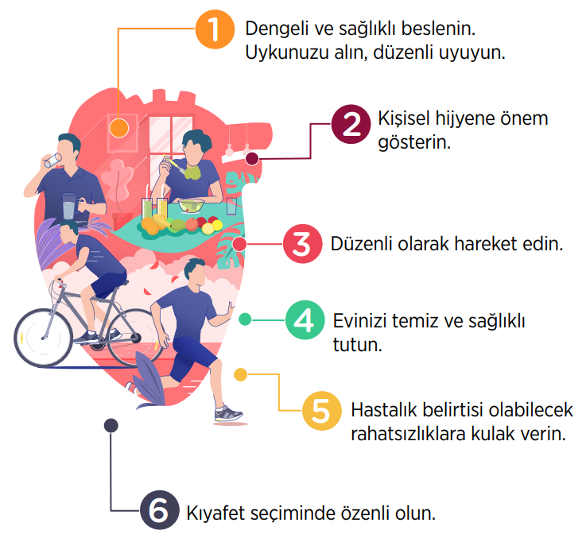
SAĞLIKLI BİR YAŞAM İÇİN

Slide 6
ÇOCUKLARIMIZIN SAĞLIĞI İÇİN
Çocuklarınızın mutlaka günde 3 öğün yemesine dikkat edin.
Kahvaltı etmenin önemi konusunda çocuklarınızı bilgilendirin.
Sabahları kahvaltı yapmadan çocuklarınızı okula göndermeyin.
Derslerde başarılı, anlama ve öğrenme kabiliyeti yüksek çocuklar için önce siz sağlıklı beslenmelisiniz.

Slide 7
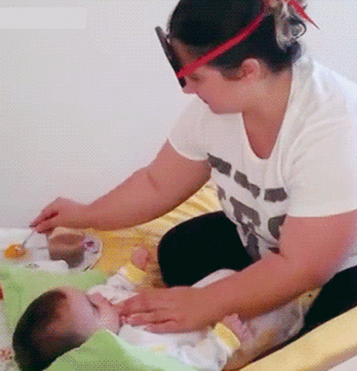
ÇOCUKLARIMIZIN SAĞLIĞI İÇİN
Yemeği çocuğunuza bir ödül olarak sunmayın. Yemeğin ödül olarak sunulması, ileriki yaşlarda stresle başa çıkmada yemek yeme davranışını arttırma tepkisine yol açabilir.
Çocuğunuzun TV ya da bilgisayar/telefon karşısında yemek yemesine izin vermeyin.
Herhangi bir kronik hastalığı yoksa her gün mutlaka yeteri kadar (en az 2 litre) su içmesine özen gösterin.

Slide 8

DÖRT YAPRAKLI YONCA

Slide 9
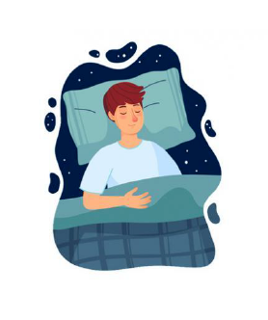
Düzenli ve derin bir uyku dengeli beslenme kadar güçlü bir ANTİOKSİDANDIR.

Slide 10
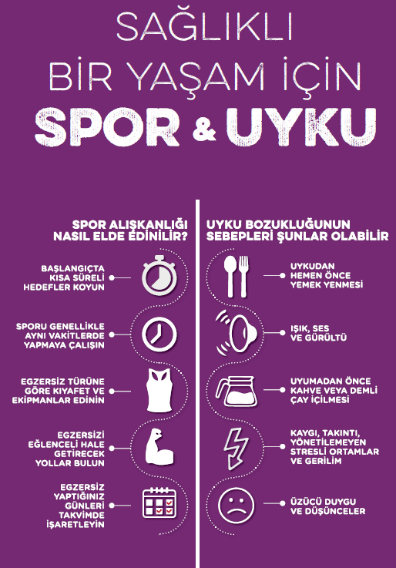
KALİTELİ BİR UYKU İÇİN
• Gün boyunca olabildiğince hareket edin.
• Akşamları hafif yemekler tercih edin.
• Kahve ve kola gibi kafeinli içecekleri özellikle uykuya yakın tercih etmeyin.
• Karanlıkta uyuyun.
• Akşam erken yatın. Sabah erken kalkın.
• Uyandıktan sonra tekrar uyumayın.

Slide 11
ÇOCUKLARDA UYKU
Düzenli uyku çocuğun akademik başarısını ve mutluluğunu arttırır.
Uykuda çocukların bedenleri dinlenir, zihinleri yenilenir, organları gerekli enerji ve gücü tekrar toplar.
Büyümelerine katkı sağlar.
Ruh sağlığı için önemlidir. Enerjik, neşeli ve pozitif olmak, hormonların (büyüme hormonu, mutluluk hormonu) salgılanması için önemlidir.

Slide 12

ÇOCUKLARDA UYKU
Her gün aynı saatte uyuyup uyanmalıdırlar.
Erken yatıp erken kalkmalıdırlar.
Karanlık bir ortamda uyumalıdırlar.

Slide 13
DÜZENLİ FİZİKSEL AKTİVİTE VE EGZERSİZ;
Kalp ve damar sağlığını iyileştirir.
Dokuları besler.
Kandaki kolesterol ve şeker seviyesini düzenler.
Vücudumuzun formda görünmesini sağlar.
Düşünme, iletişim, hafızada tutma, yorumlama ve karar verme gibi entelektüel işlevleri iyileştirir.
Daha mutlu ve neşeli olmamızı ve etrafa pozitif enerji yaymamızı sağlar.

Slide 14
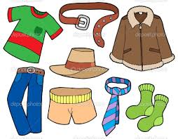
KIYAFET SEÇERKEN DİKKAT
Bedenimize dikkat ettiğimiz kadar kıyafetlerimize de dikkat etmemiz gerekir. Giysilerimiz hava, toz, ısı, ışık gibi dış etkenlerin vücudumuza zarar vermesini engeller.
Giyinmenin temel amacı vücudu bu dış etmenlerden korumaktır.
Kıyafet seçerken bu amaç göz ardı edilmemeli, şıklıktan önce sağlık gözetilmelidir.
Şıklığınız için sağlığınızı feda etmeyin!

Slide 15

SAĞLIKLI BİR EV ORTAMI İÇİN
Evinizi düzenli olarak temizleyin.
Ev hijyeni için sağlıklı ürünler tercih etmeye çalışın.
Meyve, sebze, yumurta gibi pişmemiş çiğ ürünleri kullanmadan önce mutlaka iyice yıkayın.
Çöpleri zamanında atın.
Ellerinizi, yiyecekleri yıkadığınız yerde yıkamayın

Slide 16

SAĞLIKLI BİR EV ORTAMI İÇİN
Tuvalet, banyo ve mutfak temizliğine önem verin
Tuvalet temizliğinde kullanılan temizlik araçlarını başka bir yerde kullanmayın.
Nevresim, çarşaf ve örtüleri sık sık yıkayın.
Evi sık sık havalandırın.

Slide 17
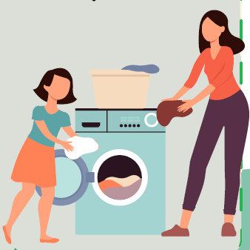
SAĞLIKLI BİR EV ORTAMI İÇİN
Dışarıdan geldiğinizde ellerinizi yıkayın, elbiselerinizi değiştirin.
Evde sigara içmeyin, içilmesine izin vermeyin.
Deodorant, parfüm ve makyaj malzemelerini sık ve çok miktarda kullanmayın.

Slide 18
ETKİNLİK ÖNERİLERİ
Yemekten sonra birlikte yürüyüşe çıkabilir, bisiklete binebilir, parka gidebilirsiniz.
Hafta sonunu hareketli geçecek planlar yapabilirsiniz. Doğa yürüyüşüne çıkmak, meyve toplamaya gitmek, yüzmeye gitmek,..
Kardeşine veya arkadaşına sağlıklı yaşamla ilgili bir sunum hazırlatabilirsiniz.

Slide 19
ETKİNLİK ÖNERİLERİ
Çeşitli spor imkânlarını ona tanıtarak hepsine puan vermesini sağlayabilir, en çok istediğini seçmesini kolaylaştırabilirsiniz.
Eğer çocuğunuz spora ilgisi yoksa ona dans etmek, sokak oyunları oynamak gibi farklı fiziksel aktivite önerileri sunabilirsiniz.

Slide 20
ETKİNLİK ÖNERİLERİ
Sevdikleri bir şeyi pişirerek arkadaşlarını eve davet edebilir, birlikte sinemaya gidebilir halı saha maçı gibi organizasyonlar tertipleyebilirsiniz.
Evde fiziksel enerjisini boşaltabileceği görevler ve ödevler verebilirsiniz.

Slide 21
ETKİNLİK ÖNERİLERİ
Evde küçük bir saksıda bile olsa kendi eliyle yetiştirip yiyebileceği domates, biber gibi sağlıklı bir deneyimi ona sunabilirsiniz.
Ona her gün tüketmesi gerekenleri içeren bir kontrol listesi hazırlayabilirsiniz.

Slide 22
TEŞEKKÜRLER ☺

